Slide 1
Skeema 2 1.1 Kehityspsykologia tutkii ihmistä eri ikävaiheissa Ydinsisältö

Slide 2
Kehityspsykologia tutkii ihmisen kehitystä elämän alusta loppuun saakka
Muutoksia tarkastellaan useasta näkökulmasta:
kognitiivinen kehitys
motorinen kehitys
sosiaalinen kehitys.
Jokaisen yksilön kehityspolku on ainutlaatuinen.
Kehitys on dynaamista eli jatkuvaa.
Kehitys jatkuu läpi koko elämän.
Kehityspsykologiassa yhdistetään tietoja myös eri tieteenaloista:
biologia
yhteiskuntatieteet
kasvatustieteet.

Slide 3
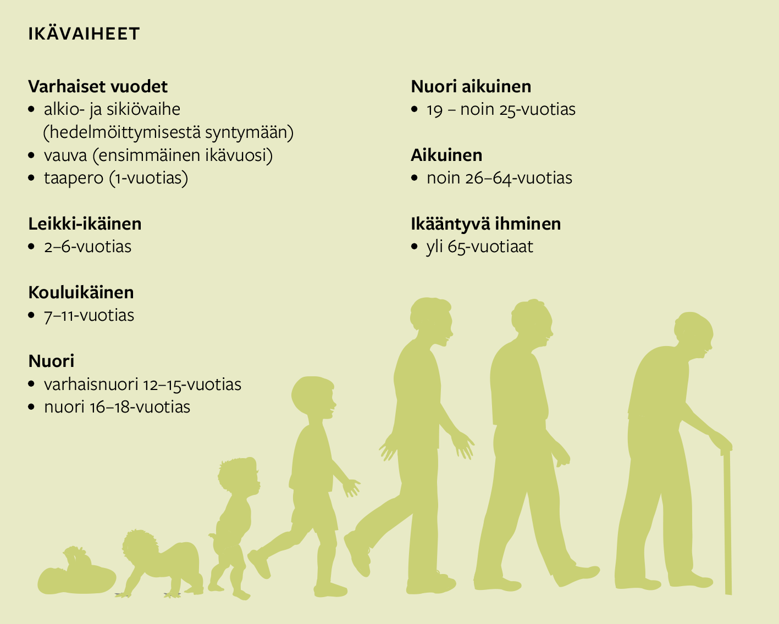

Slide 4
Kehitykseen vaikuttavia tekijöitä
perimä
epigenetiikka (ympäristö vaikuttaa geenien säätelyyn)
ympäristö
lähiympäristö
kasvatus
etäympäristö
kulttuuri (tietylle ihmisjoukolle ominaiset tavat)
yksilökeskeinen kulttuuri
yhteisökeskeinen kulttuuri
Kulttuuri omaksutaan sosialisaation kautta.
kohorttikokemukset
oman ikäryhmän erityiskokemukset
sosioekonominen asema.

Slide 5
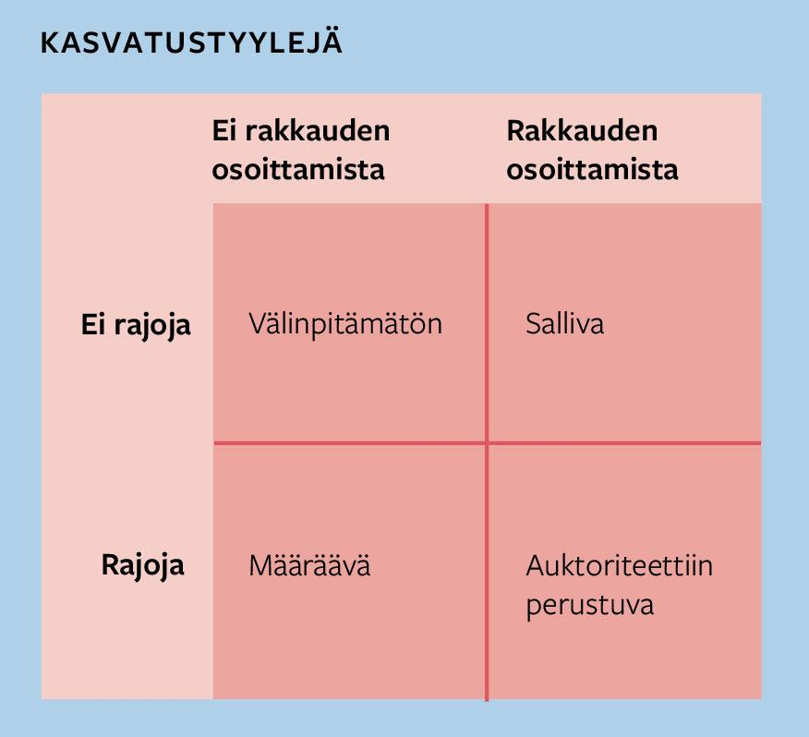

Slide 6
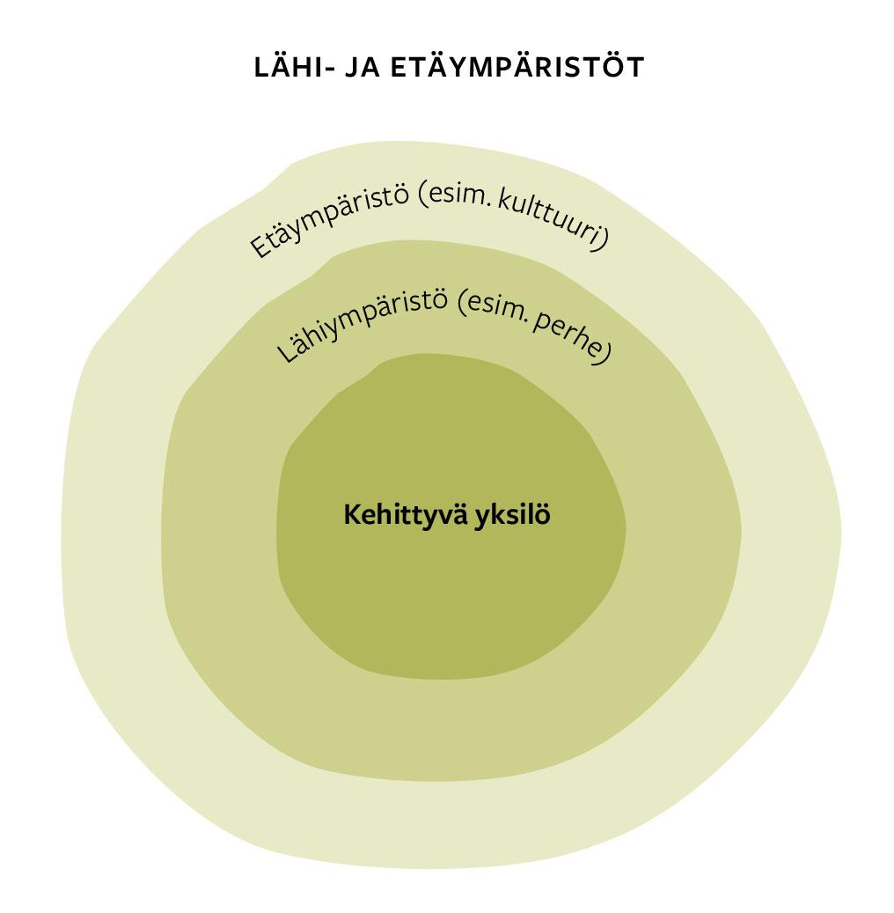

Slide 7
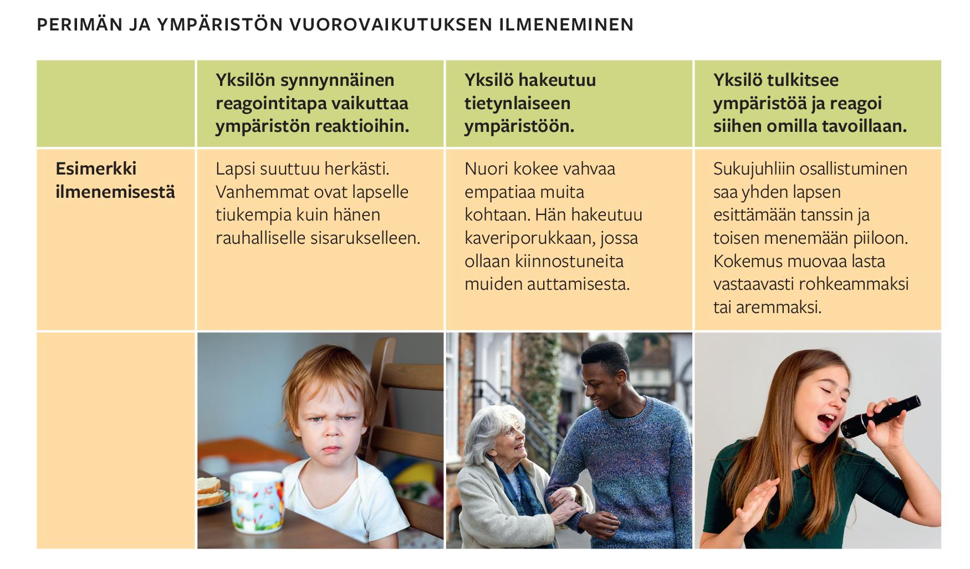

Slide 8
